Slide 1
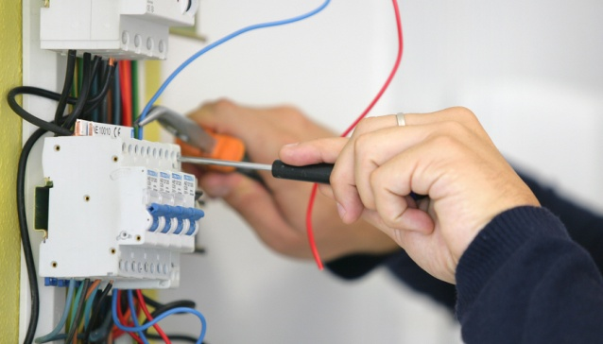
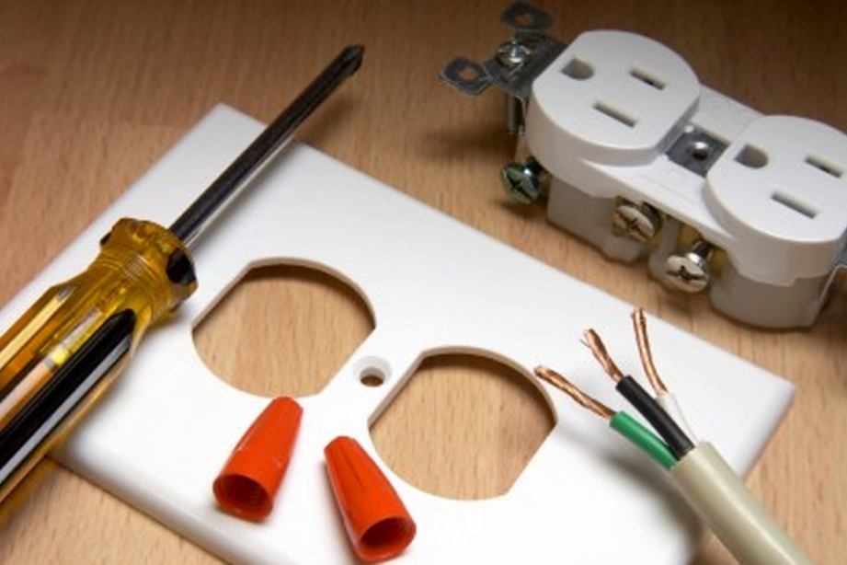

การปฐมนิเทศ
ตัวอย่างสื่อนำเสนอ
ผู้รับการฝึก สาขาช่างไฟฟ้าภายในอาคาร

Slide 2
หัวข้อการปฐมนิเทศและระยะเวลา
หัวข้อการปฐมนิเทศ
  แนะนำหลักสูตรการฝึกและการใช้สื่อการฝึก เอกสารการฝึกและชุดฝึกอบรม
  ชี้แจงรูปแบบการฝึกและวิธีการฝึกอบรม การวัดและประเมินผลผู้รับการฝึก
  ชี้แจงบทบาทหน้าที่ของครูฝึก/ผู้สอน และบทบาทหน้าที่ผู้รับการฝึก
  ชี้แจงกฎระเบียบที่เกี่ยวข้องกับการฝึก
  ชี้แจงการใช้อาคาร สถานที่ต่าง ๆ เช่น โรงอาหาร ห้องน้ำ สนามกีฬา โรงจอดรถ เป็นต้น
  แนะนำเจ้าหน้าที่ในหน่วยฝึก เช่น ผู้บริหารหน่วยงาน เจ้าหน้าที่ประสานการฝึก และครูฝึก
  ชี้แจงการบันทึกสมุดบันทึกความก้าวหน้าในการฝึกตามความสามารถ
ระยะเวลา 3 ชั่วโมง

Slide 3
วัตถุประสงค์การปฐมนิเทศ
เตรียมความพร้อมก่อนรับการฝึก สาขาช่างไฟฟ้าภายในอาคาร
ให้ข้อมูลหลักสูตรการฝึก
ชี้แจงการใช้สถานที่ฝึกอบรม
ชี้แจงการใช้ชุดการฝึก

Slide 4
วัสดุ อุปกรณ์ และสิ่งอำนวยความสะดวกประกอบการปฐมนิเทศ
สไลด์นำเสนอ(power point)
เครื่องคอมพิวเตอร์ (PC, Laptop)
เครื่องฉายพร้อมจอรับภาพ (Projector & Screen)
คู่มือการใช้งานสื่อการฝึกและชุดการฝึกตามความสามารถ หลักสูตรการฝึก สาขาช่างไฟฟ้าภายในอาคาร ระดับ 1 ,2 ,3
ใบตรวจสอบรายชื่อผู้รับการฝึก
อินเทอร์เน็ต (wi-fi)
หน่วยฝึกควรแจกเอกสารประกอบการปฐมนิเทศ ตามหัวข้อที่นำเสนอ หรือ เอกสารอื่นๆ ที่เกี่ยวข้อง เช่น แผ่นผังหน่วยฝึก ,บัญชีผู้ใช้งานระบบ wi-fi ของหน่วยฝึก(ถ้ามี) เป็นต้น

Slide 5
แนะนำหลักสูตรการฝึกตามความสามารถ
  แนะนำหลักสูตรการฝึก สาขาช่างไฟฟ้าภายในอาคาร
  แนะนำสื่อการฝึก เอกสารการฝึกและชุดฝึกอบรม สาขาช่างไฟฟ้าภายอาคาร
  ชี้แจงความรู้ความสามารถและทักษะที่ผู้รับการฝึกต้องมี ก่อนการฝึกในหลักสูตรดังกล่าว
  โดยผู้บรรยายต้องอ่าน คู่มือการใช้งานสื่อการฝึกและชุดการฝึกตามความสามารถ หลักสูตรการฝึก สาขาช่างไฟฟ้าภายในอาคาร ระดับ 1 ,2 และระดับ 3 ให้เข้าใจ และควรใช้ประกอบการปฐมนิเทศ

Slide 6



หลักสูตรการฝึก สาขาช่างไฟฟ้าภายในอาคาร
ระดับ
ระดับ
ระดับ

Slide 7
ความรู้ความสามารถที่ผู้สำเร็จการฝึกได้รับ
สาขา | ความรู้ความสามารถที่ผู้สำเร็จการฝึกได้รับ | ลักษณะงานที่ประกอบอาชีพ
ช่างไฟฟ้าภายในอาคารระดับ 1 | - อ่านแบบผังวงจรไฟฟ้า - ใช้งานเครื่องมือวัดทางไฟฟ้า - เดินสายไฟฟ้า - ต่อวงจรไฟฟ้าและต่อตัวนำไฟฟ้า - ติดตั้งบริภัณฑ์ไฟฟ้า IEC และอุปกรณ์ประกอบประเภทหลอดไฟฟ้าและไฟส่องสว่างฉุกเฉิน - ติดตั้งบริภัณฑ์ไฟฟ้า IEC และอุปกรณ์ประกอบประเภทสวิตซ์ปิด-เปิด และเต้ารับ | -เดินสายไฟฟ้าภายในอาคาร -เชื่อมต่อวงจรและตัวนำ -ติดตั้งบริภัณฑ์ไฟฟ้า หลอดไฟฟ้า ไฟส่องสว่างฉุกเฉิน -ติดตั้งสวิตซ์ปิด-เปิด และเต้ารับ

Slide 8
ความรู้ความสามารถที่ผู้สำเร็จการฝึกได้รับ
สาขา | ความรู้ความสามารถที่ผู้สำเร็จการฝึกได้รับ | ลักษณะงานที่ประกอบอาชีพ
ช่างไฟฟ้าภายในอาคารระดับ 2 | - ติดตั้งสวิตซ์ประธานและสวิตซ์ควบคุมวงจรย่อย (MDB) - ติดตั้งอุปกรณ์ป้องกันกระแสเกินอุปกรณ์ป้องกันกระแสไฟฟ้ารั่ว - ต่อสวิตซ์ควบคุมอุปกรณ์ไฟฟ้าที่ใช้ภายในอาคาร - ติดตั้งเครื่องปั๊มน้ำขนาดใหญ่ - เดินสายไฟฟ้าด้วยท่อร้อยสายชนิดโลหะ - ตรวจหาข้อขัดข้องในระบบจ่ายไฟฟ้ากำลังด้วยโอห์มมิเตอร์ - ติดตั้งบริภัณฑ์ไฟฟ้า IEC และอุปกรณ์ประกอบของเครื่องทำน้ำอุ่น เครื่องปั๊มน้ำและอุปกรณ์ประกอบของพัดลมแบบติดตั้ง - ใช้และการบำรุงรักษาเครื่องมือปฏิบัติงานเครื่องใช้ไฟฟ้าสำหรับใช้ในที่อยู่อาศัย | -ติดตั้งสวิตซ์ประธานและควบคุมวงจรไฟฟ้า อุปกรณ์ป้องกันกระแสเกิน ไฟรั่ว -ต่อสวิตซ์ควบคุมไฟฟ้าภายในอาคาร -ติดตั้งปั้มน้ำขนาดใหญ่ -ติดตั้งเครื่องทำน้ำอุ่น พัดลมแบบติดตั้ง -เดินสายร้อยท่อชนิดโลหะ -ตรวจหาข้อขัดข้องระบบจ่ายไฟด้วยโอห์มมิเตอร์ -บำรุงรักษาเครื่องมือปฏิบัติงาน

Slide 9
ความรู้ความสามารถที่ผู้สำเร็จการฝึกได้รับ
สาขา | ความรู้ความสามารถที่ผู้สำเร็จการฝึกได้รับ | ลักษณะงานที่ประกอบอาชีพ
ช่างไฟฟ้าภายในอาคารระดับ 3 | - มีความรู้เกี่ยวกับหม้อแปลงไฟฟ้ากำลัง - มีความรู้เกี่ยวกับอุปกรณ์ประกอบใช้กับเครื่องวัดทางไฟฟ้า - มีความรู้เกี่ยวกับชนิดของหลอดไฟฟ้า ท่อร้อยสายไฟฟ้า - มีความรู้เกี่ยวกับวงจรควบคุมมอเตอร์แบบต่างๆ - ติดตั้งอุปกรณ์ควบคุมมอเตอร์แบบต่างๆ ในตู้คอนโทรล - เดินสายไฟฟ้าด้วยรางโลหะและอโลหะและการติดตั้งตัวนำแท่ง - ตรวจสอบระบบไฟฟ้าภายในอาคาร - จัดทำรายการวัสดุพร้อมราคา | -ติดตั้งอุปกรณ์ควบคุมมอเตอร์แบบต่างๆ ในตู้คอลโทรล -เดินสายไฟด้วยรางโลหะและอโลหะ -ติดตั้งตัวนำแท่ง -ตรวจสอบระบบไฟฟ้าภายในอาคาร -จัดทำรายการวัสดุพร้อมราคา

Slide 10
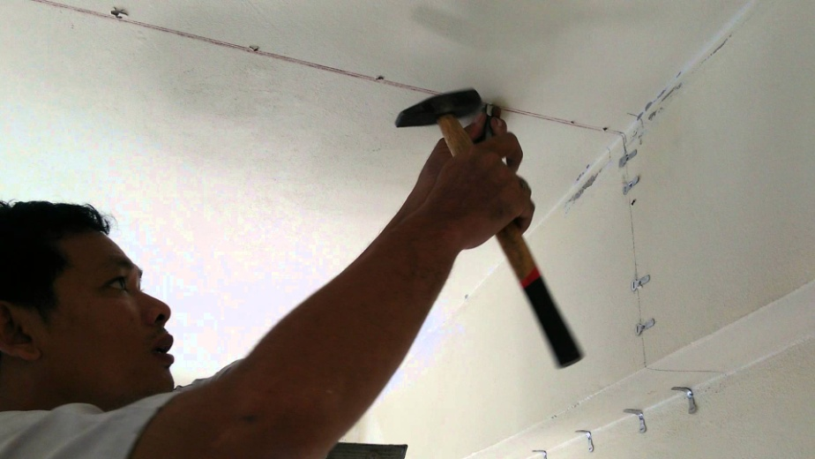
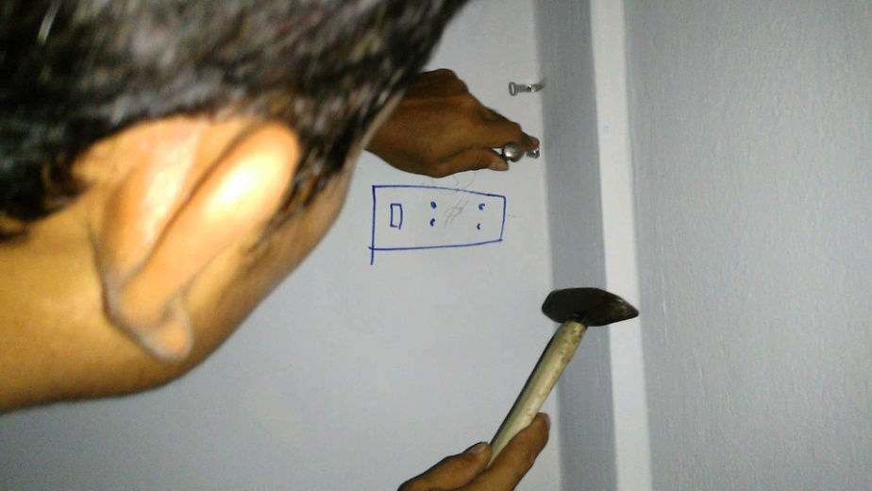
ชี้แจงความรู้ความสามารถและทักษะพื้นฐาน
ให้ชี้แจงความรู้ความสามารถ ทักษะพื้นฐาน และประสบการณ์ที่ผู้รับการฝึกต้องมีมาก่อนการฝึกในหลักสูตรดังกล่าว เช่น ต้องมี
ความรู้เกี่ยวกับระบบไฟฟ้ากระแสตรง(DC) กระแสสลับ(AC)
ความรู้เกี่ยวกับการใช้งานเครื่องมือติดตั้ง เครื่องมือวัดไฟฟ้า
ความรู้เกี่ยวรู้เกี่ยวกับสัญลักษณ์ทางไฟฟ้า
พื้นฐานทักษะการเดินสายไฟฟ้าบนผนังไม้ ผนังปูนซีเมนต์
พื้นฐานทักษะการติดตั้งสวิตซ์ไฟฟ้า อุปกรณ์ไฟฟ้า
ประสบการณ์การทำงานเกี่ยวกับช่างไฟฟ้า ไม่น้อยกว่า 2 ปี
เป็นต้น
(ให้อ้างอิงพื้นฐานความรู้ความสามารถของผู้เข้ารับการฝึกจากหลักสูตรการฝึก)

Slide 11




แนะนำเอกสารการฝึกและชุดฝึก
  สื่อการฝึก และเอกสารการฝึก (Paper Based)

Slide 12
แนะนำส่วนประกอบของเอกสารคู่มือการฝึก
ใบเตรียมการสอน - วางแผนการฝึกและเตรียมการสอนสำหรับงานย่อยทั้งหมด
ใบข้อมูล - ให้ข้อมูลด้านความรู้สำหรับเรียนภาคทฤษฎี
ใบกิจกรรม(ใบประเมินความรู้) -แบบฝึกหัดวัดความรู้ความเข้าใจ
ใบงาน -ให้ปฏิบัติงาน หรือฝึกภาคปฏิบัติ
ใบขั้นตอนการปฏิบัติงาน-ลำดับขั้นตอนการฝึกภาคปฏิบัติ ,ขั้นตอนการทำงาน
ใบทดสอบ-ใช้ทดสอบภาคทฤษฎีและภาคปฏิบัติ
ใบเฉลย (สำหรับคู่มือครูฝึก) –เฉลยคำตอบกิจกรรมการฝึกภาคความรู้หรือเฉลยข้อสอบภาคปฏิบัติ

Slide 13
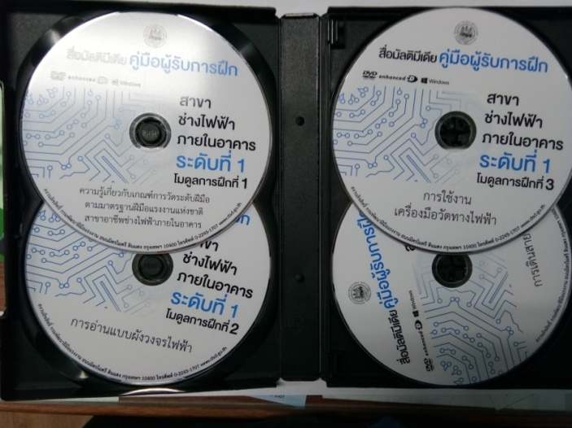
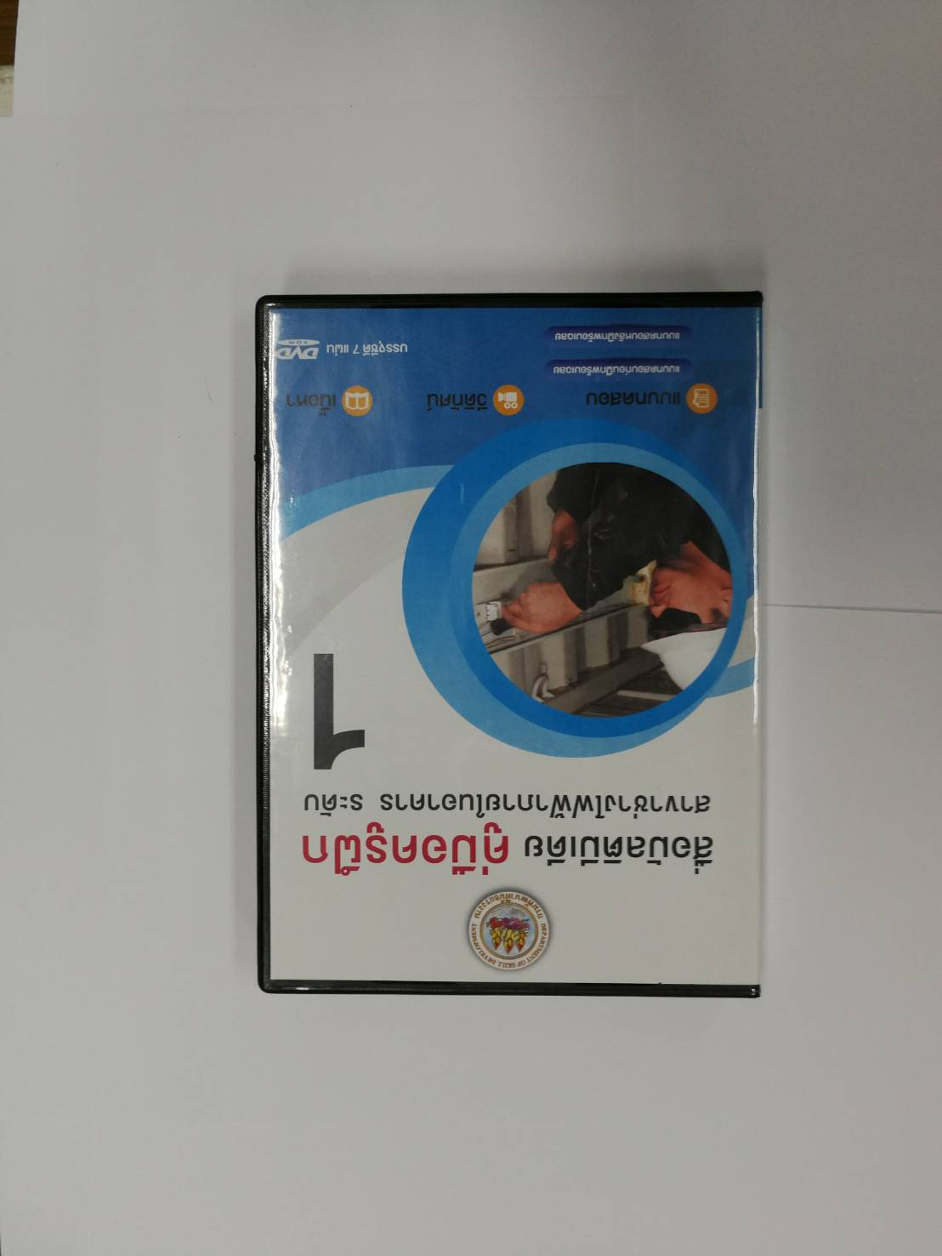
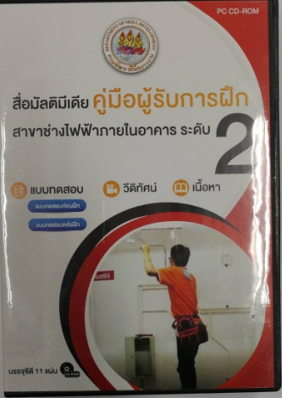

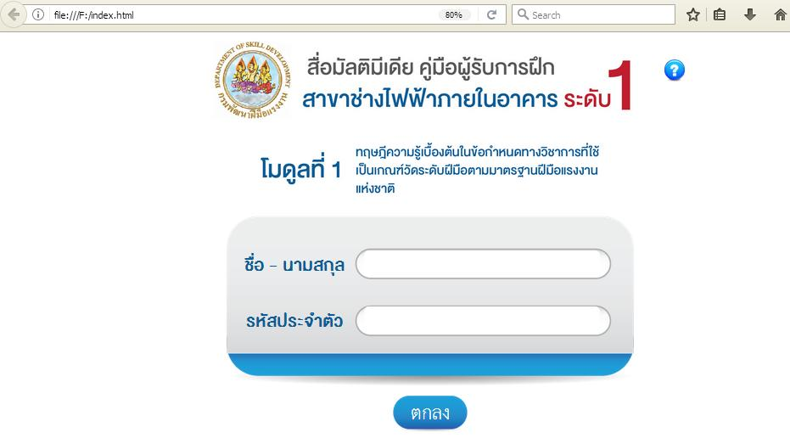
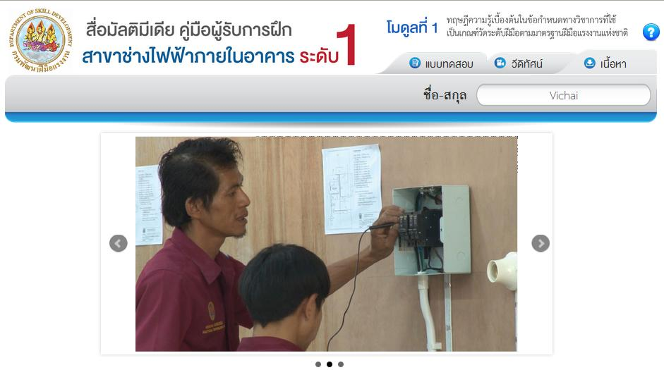
แนะนำสื่ออิเล็กทรอนิกส์และชุดการฝึกอบรมด้วยคอมพิวเตอร์
  สื่อการฝึก และชุดฝึกอบรมคอมพิวเตอร์ (Computer Based)

Slide 14

แนะนำชุดการฝึกสำหรับผู้รับการฝึก
ผู้รับการฝึกใช้เรียนรู้ด้วยตนเอง และฝึกภาคปฏิบัติ
คู่มือผู้รับการฝึก
ผู้รับการฝึกเรียนรู้ภาคทฤษฎีและทำแบบทดสอบวัดความรู้
สื่อมัลติมีเดีย

Slide 15
แนะนำการส่งมอบชุดฝึกให้ผู้รับการฝึก
ครูฝึกทำสำเนาเอกสาร คู่มือการฝึกให้ผู้รับการฝึกทุกคนในโมดูลที่ฝึก
กรณีผู้รับการฝึกต้องการเอกสารการฝึกเป็นไฟล์อิเล็กทรอนิกส์ต้องนำอุปกรณ์บันทึกข้อมูล (Handy Drive, แผ่น CDROM) ครูฝึกจะทำสำเนาให้ หรือส่งทาง e-mail ตามความต้องการของผู้รับการฝึก
การทดสอบเพื่อวัดความรู้ความสามารถ ครูฝึกจะทำสำเนาแบบทดสอบจากแผ่น CDROM มัลติมีเดียคู่มือครูฝึก (คลังข้อสอบ) เตรียมไว้เพื่อทดสอบผู้รับการฝึกทุกโมดูลตามแผนการฝึกที่กำหนด

Slide 16
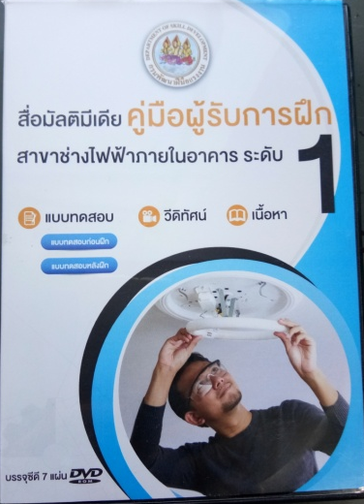
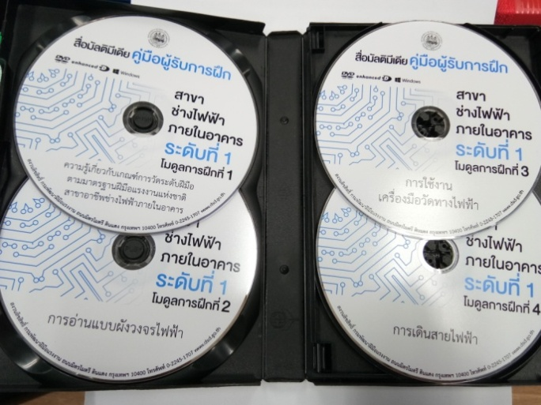
แนะแนวทางการเรียนรู้ด้วยสื่อมัลติมีเดีย
สื่อมัลติมีเดีย ระดับ 1 มี 7 แผ่น (โมดูลที่ 1 – โมดูลที่ 7)
สื่อมัลติมีเดีย ระดับ 2 มี 11 แผ่น (โมดูลที่ 8 – โมดูลที่ 18)
สื่อมัลติมีเดีย ระดับ 3 มี 8 แผ่น (โมดูลที่ 19 – โมดูลที่ 26)

Slide 17

บอกขั้นตอนการเรียนรู้ด้วยสื่อมัลติมีเดีย
เลือกโมดูลการฝึกที่ต้องการ ซึ่งแผ่น CDROM สื่อมัลติมีเดียจะแยกเป็นโมดูลการฝึกในแต่ละหลักสูตรการฝึก ระดับ 1 ,2 และ 3 ได้แก่
    สื่อมัลติมีเดีย ระดับ 1 มี 7 แผ่น (โมดูลที่ 1 – โมดูลที่ 7)
    สื่อมัลติมีเดีย ระดับ 2 มี 11 แผ่น (โมดูลที่ 8 – โมดูลที่ 18)
    สื่อมัลติมีเดีย ระดับ 3 มี 8 แผ่น (โมดูลที่ 19 – โมดูลที่ 26)
ใส่แผ่น CDROM ในเครื่องอ่าน CDROM / DVDROM
คอมพิวเตอร์จะแสดงชื่อ CD Drive เป็นชื่อ Module ที่ฝึก เช่น แผ่น โมดูลที่ 1
เครื่องคอมพิวเตอร์ ก็จะขึ้นชื่อ CD Drive ว่า Module 1 (F: ตามรูป)

Slide 18
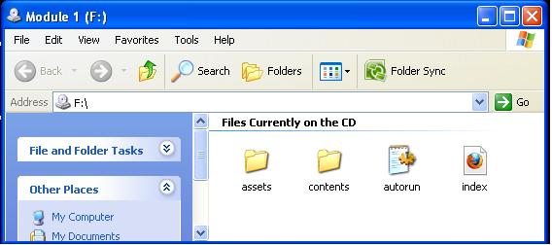

บอกขั้นตอนการเรียนรู้ด้วยสื่อมัลติมีเดีย
เครื่องจะอ่านแผ่นอัตโนมัติ (Auto Run) เพื่อเปิดเข้าใช้งาน
กรณีโปรแกรมไม่เปิดใช้งานอัตโนมัติ จะปรากฏหน้าต่างแสดงไฟล์ต่างๆ ในแผ่น CDROM ให้ผู้ใช้งาน Double Click (หรือ เปิดไฟล์) ชื่อ index.html เพื่อเปิดใช้งานโปรแกรมมัลติมีเดีย

Slide 19


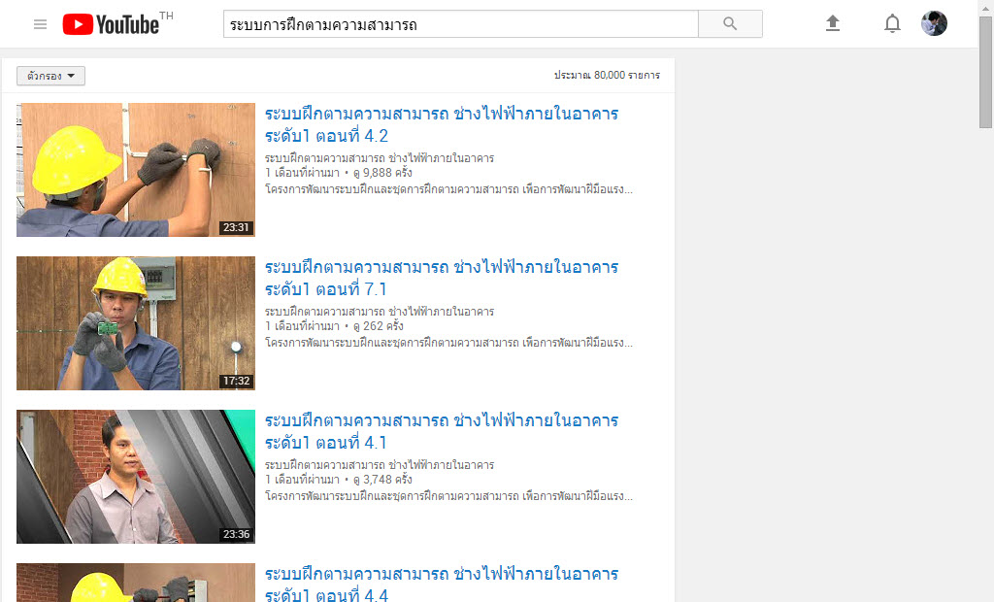
แนะนำการเรียนรู้ด้วยคอมพิวเตอร์บน
พิมพ์คำค้น กดปุ่ม

Slide 20
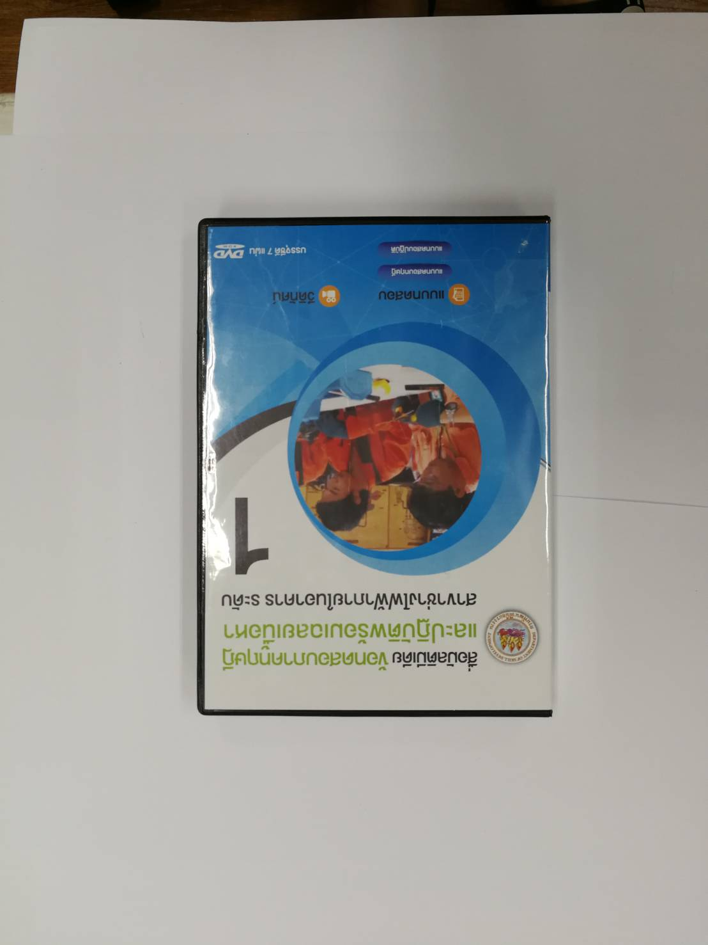

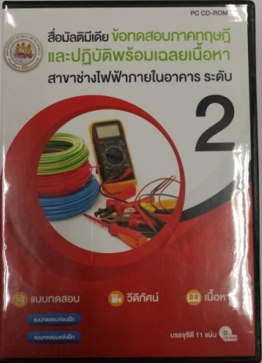

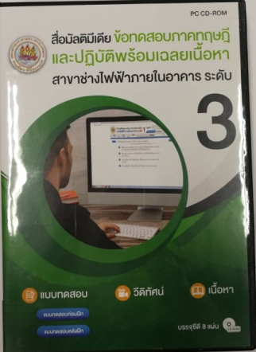
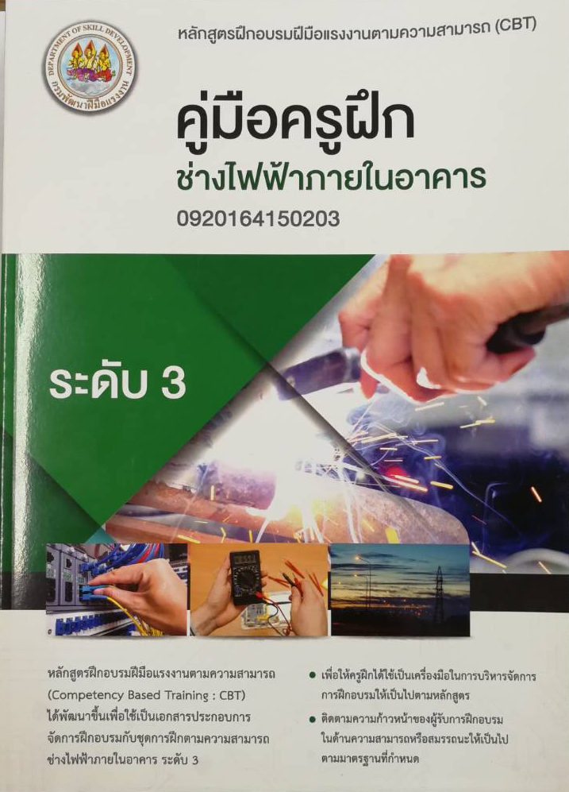
แนะนำรูปแบบการฝึกและวิธีการฝึกอบรม
การวัดและประเมินผล
แนะนำรูปแบบและวิธีการฝึกอบรมตามความสามารถ
ชี้แจงวิธีการวัดและประเมินผล
ชี้แจงสื่อและชุดการฝึกที่ผู้รับการฝึกจะได้รับ

Slide 21

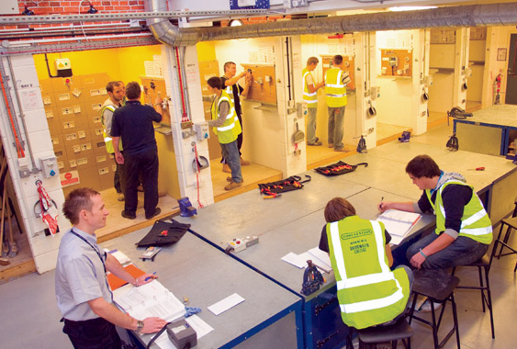
แนะนำรูปแบบการฝึกและวิธีการฝึกอบรม
เป็นการฝึกอบรมเน้นรายบุคคล (Individualized)หรือ ผู้รับการฝึกเป็นศูนย์กลาง (Learner - Centered) ผู้รับการฝึกจึงต้องฝึกฝนเรียนรู้ได้ตามพื้นฐานความสามารถของตน ในเวลาที่สะดวก โดยเข้าฝึกและเรียนรู้ได้หลากหลายวิธีตามความต้องการ สามารถเรียนรู้ได้ด้วยตนเอง (Self-Learning) ด้วยวิธีการที่ตนสนใจ ถนัดและสะดวกในการเรียนรู้ เช่น อ่านเอกสารคู่มือประกอบการฝึก ดูและฟังสื่อวีดิทัศน์ หรือเรียนรู้ด้วยสื่อมัลติมีเดียคอมพิวเตอร์ เป็นต้น และเข้าฝึกภาคปฏิบัติ (Skill Practice) ที่เน้นให้ผู้รับการฝึกได้ปฏิบัติงาน (Learning by Doing) เน้นผลการฝึกที่ทำให้ผู้รับการฝึกมีความสามารถในการปฏิบัติงานได้จริงตามที่ตลาดแรงงานต้องการ โดยยึดความสามารถของผู้รับการฝึกเป็นหลัก

Slide 22
ชี้แจงวิธีการฝึกอบรม
การฝึกและเรียนรู้ ภาคทฤษฎี : ภาคปฏิบัติ (20 : 80)
อัตราส่วนของบทบาทหน้าที่ครูฝึกและผู้รับการฝึกในการฝึกและเรียนรู้
70% | 20% | 10%
ผู้รับการฝึก | ครูฝึก/ผู้สอน | ผู้รับการฝึก
ฝึกทักษะและปฏิบัติงาน หรือทำกิจกรรมการฝึกด้วยตนเองตามที่ครูฝึกแนะนำ หรือที่ครู สาธิต จนกว่าจะเกิดความชำนาญและมีทักษะเพียงพอ ผ่านเกณฑ์ที่กำหนด - ทำตามครูฝึก หรือผู้สอน - ฝึกปฏิบัติงาน (Skills Practices) | ให้ความช่วยเหลือผู้รับการฝึก - บรรยาย(Lecture) - ให้คำแนะนำ หรือให้ข้อมูล - ติดตามความก้าวหน้า - ชี้แนะแนวทางการฝึก - ประเมินทักษะ ความรู้ผู้รับการฝึก - สาธิตการปฏิบัติงาน (Skills Demonstrations) | ศึกษาเรียนรู้ด้วยตนเองจากสื่อการฝึกต่างๆ เช่น - สื่อสิ่งพิมพ์ - วีดิทัศน์ (VDO) - คอมพิวเตอร์ช่วยสอน - สื่อดิจิตัล - เรียนรู้ด้วยตนเองผ่านทางออนไลน์ เช่น YouTube

Slide 23




ชี้แจงวิธีการฝึกอบรมและระยะเวลาที่ใช้
ภาคทฤษฎี
70-80 %
20-30 %
ภาคปฏิบัติ
ครูฝึก:แนะนำ สาธิต บรรยาย
20 %
ผู้รับการฝึก: ศึกษา
เรียนรู้เองเพิ่มเติม
10 %
ผู้รับการฝึก: ฝึกปฏิบัติด้วยตนเอง
70 %

Slide 24



แนะนำการวัดและประเมินผลผู้รับการฝึก
ชี้แจงวิธีการวัดและประเมินผล
ชี้แจงเกณฑ์ประเมิน

Competent

Not Yet Competent

Slide 25

ชี้แจงวิธีการวัดและประเมิน
  ภาคทฤษฎี
    สอบข้อเขียน (Written Test)
      ทดสอบด้วยกระดาษ (Paper-test)
      ทดสอบด้วยคอมพิวเตอร์(Computer-test)
  ภาคปฏิบัติ
    สอบปฏิบัติ(Performance Test)
ผู้ประเมิน
ผู้รับการฝึก
ภาคทฤษฎี
ภาคปฏิบัติ

Slide 26
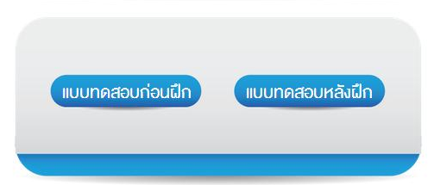
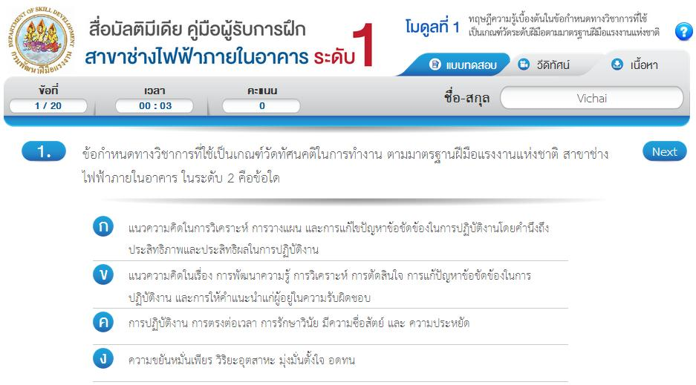
แนะนำวิธีการทดสอบด้วยคอมพิวเตอร์
-ทดสอบก่อนฝึก(Pre-test) เพื่อวัดความรู้ก่อนฝึกในโมดูลนั้น
-ทดสอบหลังฝึก(Post -test) เพื่อวัดผลสัมฤทธิ์การเรียนรู้หลังจบการฝึกในโมดูลนั้น
ข้อทดสอบ มี 20 ข้อ 20 คะแนน มี 4 ตัวเลือก ระบบจะสุ่มข้อสอบอัตโนมัติ
ผู้รับการฝึกต้องเรียนรู้ด้วยสื่อในโมดูลนั่น ไม่น้อยกว่า10 นาทีจึงจะทำแบบทดสอบหลังฝึกได้
ข้อทดสอบด้วยคอมพิวเตอร์

Slide 27
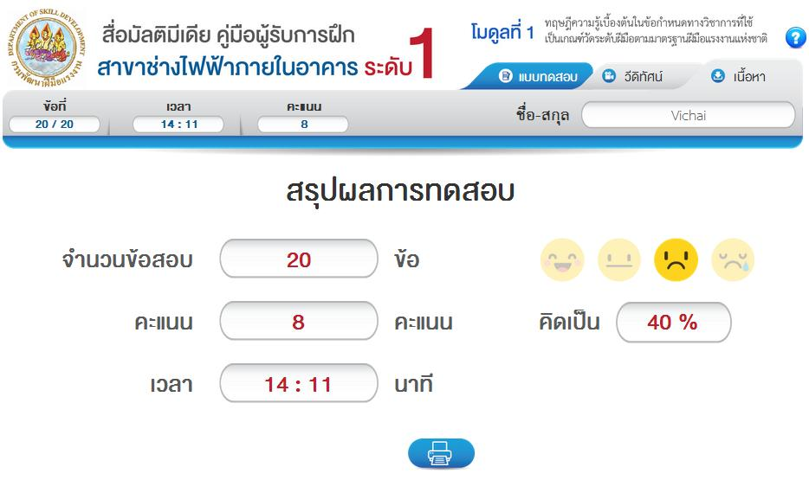
แนะนำผลการทดสอบด้วยคอมพิวเตอร์
(ต่ำกว่า 70 % = ไม่ผ่าน)

Slide 28
ชี้แจงเกณฑ์การประเมิน
ผู้รับการฝึกมีผลการประเมิน (ภาคความรู้ และ ทักษะ)
ตั้งแต่ 70 % ขึ้นไป = ผ่าน (Competent) 
ต่ำกว่า 70 % = ไม่ผ่าน (Not Yet Competent) 
ช่วงคะแนน หรือเกณฑ์การประเมิน | ผลการประเมินความสามารถ | ความหมาย
70-100 | ผ่าน (C) | ได้แสดงความรู้ ความสามารถในงานตามเกณฑ์มาตรฐาน หรือมีความสามารถ(Competent)ผ่านเกณฑ์มาตรฐานที่กำหนด
0-69 | ไม่ผ่าน (NYC) | ยังไม่ได้แสดงความรู้ ความสามารถในงานตามเกณฑ์มาตรฐาน หรือไม่มีความสามารถเพียงพอ(Not Yet Competent) หรือยังไม่มีความรู้ความสามารถและประสบการณ์พอ

Slide 29
  แนะนำบทบาทหน้าที่ของครูฝึก/ผู้สอน
เป็นผู้อำนวยความสะดวกในการฝึกอบรม (Facilitator)
เป็นผู้ประสานงานฝึกอบรม (Manages)
เป็นพี่เลี้ยง (Mentor) และผู้สอนงาน (Coaching)
เป็นผู้ประเมินความรู้และทักษะผู้รับการฝึก
เป็นผู้จัดเตรียมสื่อและชุดการฝึกและเตรียมแบบทดสอบความรู้และทักษะให้ผู้รับการฝึก
แนะนำการใช้ชุดฝึก สื่อการฝึกแก่ผู้รับการฝึก
แนะนำแนวทางการวัดและประเมินความรู้ความสามารถผู้รับการฝึกและการบันทึกความก้าวหน้าของผู้รับการฝึกในสมุดบันทึกของแต่ละคน (Trainee Record Book: TRB)
เป็นผู้กำหนดแผนการฝึก/ตารางฝึกอบรม และกำหนดช่วงเวลาการฝึก และให้เวลาการฝึก
ที่เหมาะสมแก่ผู้รับการฝึกแต่ละคน
กำหนดแนวทางการฝึก วิธีฝึกตามความสนใจ ตามความถนัด ตามความพร้อมของผู้รับการฝึกแต่ละคน
เป็นผู้ชี้แจง ให้ข้อมูลการฝึกแก่ผู้รับการฝึก

Slide 30
แนะนำบทบาทหน้าที่ผู้รับการฝึก
อ่านทำความเข้าใจระเบียบการฝึก คู่มือการฝึก
เลือกรายการความสามารถ หรือโมดูลการฝึกตามตารางฝึก หรือแผนการฝึกที่กำหนด
เข้าฝึกตามรายการความสามารถ หรือโมดูลการฝึกตามตารางฝึก หรือแผนการฝึกที่กำหนด
ทำแบบทดสอบก่อนฝึก-หลังฝึก
ฝึกภาคทฤษฎีและฝึกภาคปฏิบัติในรายการความสามารถ หรือโมดูลการฝึกตามความสามารถของผู้รับการฝึก
เลือกวิธีการเรียนรู้ตามความสนใจ ตามความถนัด ตามความพร้อม ตามความสะดวกของตน
เรียนรู้ด้วยสื่อ และชุดการฝึกที่ครูจัดเตรียมไว้
  เรียนรู้ด้วยสื่อการฝึกสิ่งพิมพ์
  เรียนรู้ด้วยสื่อการฝึกคอมพิวเตอร์
ทำแบบทดสอบภาคปฏิบัติ
บันทึกความก้าวหน้าของตนเองในสมุดบันทึกความสามารถ

Slide 31
แนะนำ กฎ ระเบียบปฏิบัติ ในการฝึกของหน่วยฝึก
  แนะนำกฎระเบียบ ข้อบังคับ และข้อปฏิบัติในหน่วยฝึกอบรม (สพร. / สนพ.)
(ให้หน่วยฝึกชี้แจง กฎ ระเบียบ ข้อปฏิบัติในการฝึกอบรม กฎระเบียบในโรงฝึกงาน)

Slide 32
แนะนำการใช้อาคาร สถานที่ต่าง ๆ ในหน่วยฝึก
แนะนำการใช้อาคาร สถานที่ต่าง ๆ เช่น โรงอาหาร ห้องน้ำ สนามกีฬา โรงจอดรถ
แนะนำเส้นทางและการเดินทางมายังหน่วยฝึก
(ให้หน่วยฝึกชี้แจงการใช้อาคาร สถานที่ต่างๆ ในหน่วยฝึก
พร้อมแสดงผังอาคาร สถานที่สำคัญๆ พร้อมเส้นทางและการเดินทาง)

Slide 33
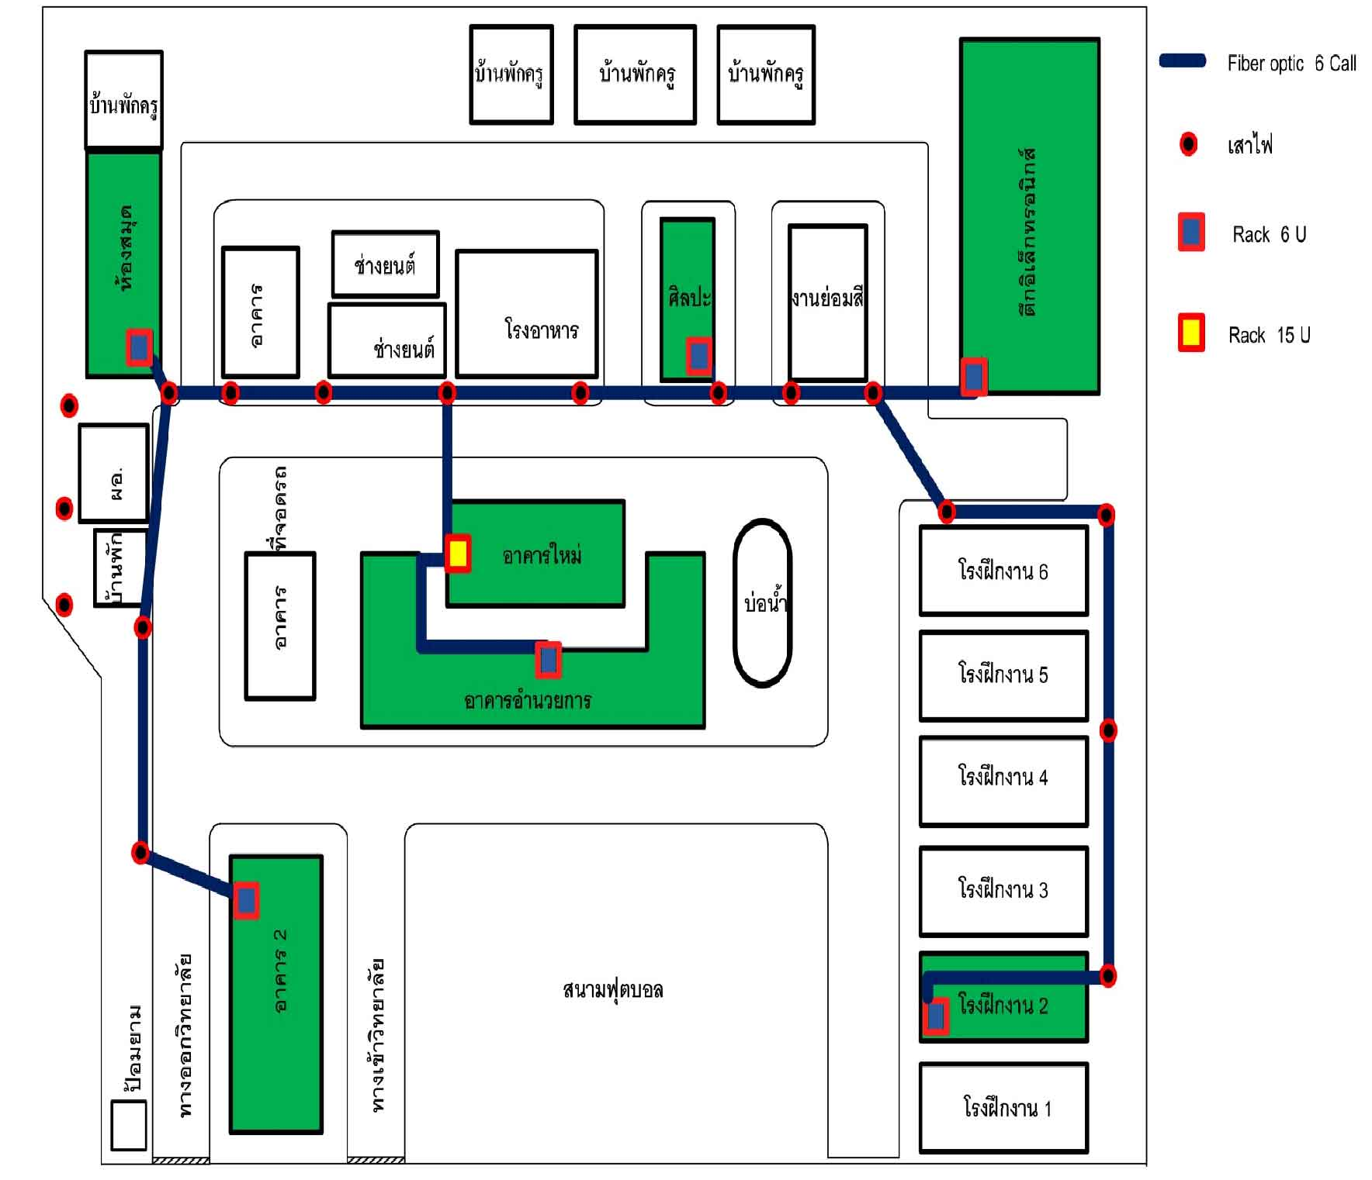
แนะนำผังอาคาร สถานที่ และระบบไอที
แนะนำและแสดง ผังอาคาร สถานที่ของหน่วยฝึก

Slide 34
แนะนำระบบบริการด้านไอทีในหน่วยฝึก
แนะนำบริการด้านไอที
    จุดเชื่อมต่อ WI-FI
    การลงทะเบียนขอรับบริการ Wi-Fi
    ความเร็วระบบอินเทอร์เน็ต
    ห้องให้บริการอินเทอร์เน็ต

Slide 35
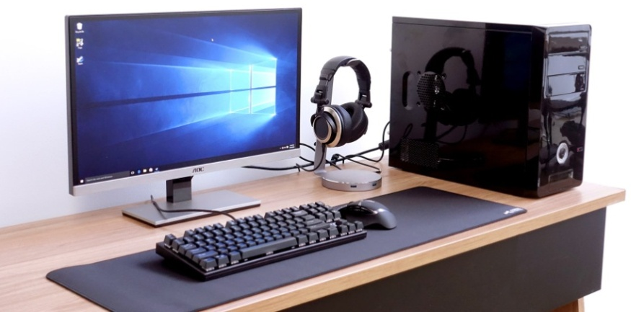
แนะนำห้องคอมพิวเตอร์หรือจุดให้บริการคอมพิวเตอร์
หน่วยฝึกจัดเตรียมห้องฝึก หรือ มุมเรียนรู้ด้วยตนเอง (Self-Learning) ให้ผู้รับการฝึกเรียนรู้ด้วยสื่อคอมพิวเตอร์
โต๊ะ และเก้าอี้ สำหรับวางคอมพิวเตอร์ และให้ผู้รับการฝึกนั่งใช้งาน
ชุดเครื่องคอมพิวเตอร์ หรือ โน๊ตบุ๊ค
เครื่องเล่นแผ่น CDROM ด้วยคอมพิวเตอร์
หูฟัง / ลำโพง

Slide 36

แนะนำเจ้าหน้าที่ของหน่วยฝึก
  ให้แนะนำเจ้าหน้าที่ในหน่วยฝึกของท่าน เช่น ผู้บริหารหน่วยงาน หัวหน้าฝ่าย หัวหน้ากลุ่ม เจ้าหน้าที่ประสานการฝึก ครูฝึกหรือวิทยากร
หัวหน้ากลุ่มงาน/ฝ่าย
เจ้าหน้าที่ประสาน
ครูฝึกหรือวิทยากร

Slide 37
แนะนำเจ้าหน้าที่ด้านการฝึกอบรม
แนะนำเจ้าหน้าที่
แนะนำบทบาทหน้าที่
เบอร์ติดต่อ
เจ้าหน้าที่ประสาน
ครูฝึก /วิทยากร
ครูฝึกหรือวิทยากร

Slide 38

ชี้แจงการใช้สมุดบันทึกความก้าวหน้า
ในการฝึกตามความสามารถ
  ชี้แจงการบันทึกสมุดบันทึกความก้าวหน้าของผู้รับการฝึกรายบุคคล
  ให้ผู้บรรยายนำแจกสมุดบันทึกความก้าวหน้าในการฝึกให้ผู้เข้ารับการฝึกทุกคน เพื่อให้แต่ละคนได้กรอกข้อมูลส่วนตัวและกรอก รหัสโมดูลการฝึก ชื่อโมดูลการฝึก เป็นต้น
Download ได้ที่ www.dsd.go.th/oitt

Slide 39
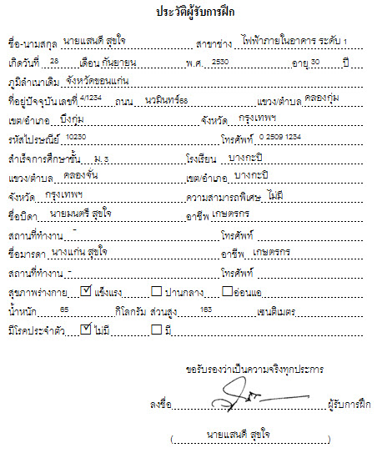
ชี้แจงการให้ผู้รับการฝึกบันทึกข้อมูลในเอกสาร

Slide 40
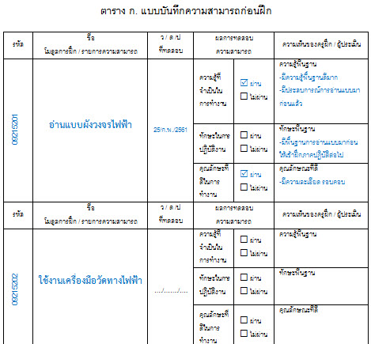
ชี้แจงการให้ผู้รับการฝึกบันทึกข้อมูลในเอกสาร

Slide 41
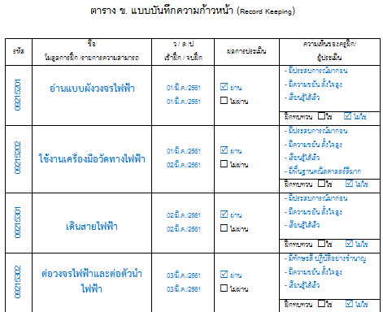
ชี้แจงการให้ผู้รับการฝึกบันทึกข้อมูล

Slide 42
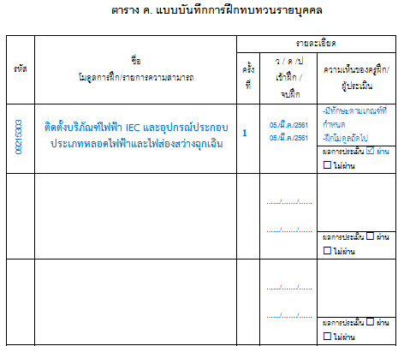
ชี้แจงการให้ผู้รับการฝึกบันทึกข้อมูล

Slide 43
แนะนำกลไกการฝึกและกระบวนการฝึก
แนะนำกระบวนการฝึกอบรม
แนะนำผังแสดงการฝึกในโมดูลการฝึก
ให้ผู้บรรยายดูคู่มือการใช้งานสื่อและชุดการฝึกตามความสามารถ สาขาช่างไฟฟ้าภายในอาคาร 1 ,2 ,3 ประกอบการบรรยาย

Slide 44
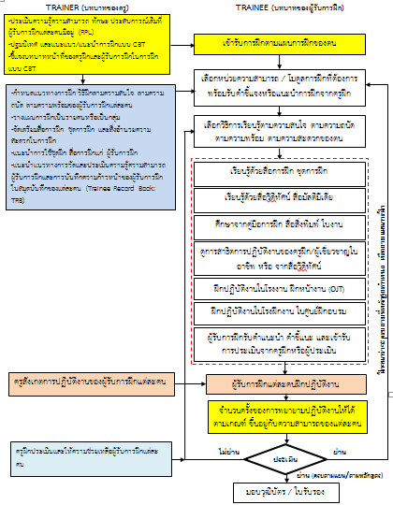

Slide 45
แนะนำรายการความสามารถและชุดการฝึก
ให้ครูฝึก ดูคู่มือการใช้สื่อการฝึกและชุดการฝึก สาขา ช่างไฟฟ้าภายในอาคาร 1 ,2 ,3 ประกอบการบรรยาย

Slide 46
แนะนำสื่อและชุดการฝึก สาขาช่างไฟฟ้าภายในอาคาร
เช่น ระดับ 1
หน่วยความสามารถ | โมดูลการฝึก | รหัสชุดฝึก
ความรู้เกี่ยวกับเกณฑ์การวัดระดับฝีมือตามมาตรฐานฝีมือแรงงานแห่งชาติ สาขาอาชีพช่างไฟฟ้าภายในอาคาร | ความสำคัญ หลักการ โครงสร้าง ความหมายและระดับ | 09215401
อ่านแบบผังวงจรไฟฟ้า | การอ่านแบบผังวงจรไฟฟ้า | 09215201
ใช้งานเครื่องมือวัดทางไฟฟ้า | การใช้งานเครื่องมือวัดทางไฟฟ้า | 09215202
เดินสายไฟฟ้า | การเดินสายไฟฟ้า | 09215301
ต่อวงจรไฟฟ้าและต่อตัวนำไฟฟ้า | การต่อวงจรไฟฟ้าและต่อตัวนำไฟฟ้า | 09215302
ติดตั้งบริภัณฑ์ไฟฟ้า IEC และอุปกรณ์ประกอบประเภทหลอดไฟฟ้าและไฟส่องสว่างฉุกเฉิน | การติดตั้งบริภัณฑ์ไฟฟ้า IEC และอุปกรณ์ประกอบประเภทหลอดไฟฟ้าและไฟส่องสว่างฉุกเฉิน | 09215303
ติดตั้งบริภัณฑ์ไฟฟ้า IEC และอุปกรณ์ประกอบประเภทสวิตซ์ปิด-เปิด และเต้ารับ | การติดตั้งบริภัณฑ์ไฟฟ้า IEC และอุปกรณ์ประกอบประเภทสวิตซ์ปิด-เปิด และเต้ารับ | 09215304

Slide 47

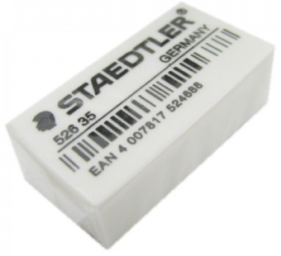
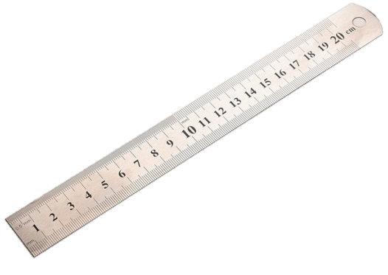

แนะนำเครื่องมือ อุปกรณ์และเครื่องจักร
ให้ผู้บรรยายดูรายการวัสดุ อุปกรณ์ เครื่องจักรในหลักสูตรการฝึกประกอบการบรรยาย
หลักสูตรการฝึก ระดับ 1 ชื่อโมดูลการฝึก : การอ่านแบบผังวงจรไฟฟ้า
กิจกรรมการฝึก: เขียนแบบงานการเดินสาย (Wiring Diagram)
ใช้วัสดุ อุปกรณ์ เครื่องมือ ดังต่อไปนี้
กระดาษ
ดินสอ
ยางลบ
ไม้บรรทัด

Slide 48
แนะนำเครื่องมือ อุปกรณ์และเครื่องจักร
ให้ผู้บรรยายดูรายการวัสดุ อุปกรณ์ เครื่องจักรในหลักสูตรการฝึกประกอบการบรรยาย
หลักสูตรการฝึก ระดับ 1 ชื่อโมดูลการฝึก: การใช้งานเครื่องมือวัดทางไฟฟ้า
กิจกรรมการฝึก/ใบงาน: การวัดค่าความต้านทาน
วัสดุ เครื่องมือ อุปกรณ์ ดังนี้

Slide 49
แนะนำวัสดุ เครื่องมือ อุปกรณ์และเครื่องจักร
วัสดุ เครื่องมือ อุปกรณ์ | จำนวน
เครื่องมือ อุปกรณ์
มัลติมีเตอร์แบบเข็ม | 1 เครื่อง
วัสดุ
ตัวต้านทาน ขนาด 1 w | 10 ค่า (ค่าละ 1 ตัว)
หลอดอินแคนเดสเซนต์ ขนาด 35 w พร้อมฐานหลอด | 1 ชุด
ถ่านไฟฉาย(Battery) ขนาด 1.5 v | 16 ก้อน
หม้อแปลงไฟฟ้า 1 เฟส แบบ Step-Down 220 VAC | 5 ตัว
บอร์ดสำเร็จรูปต่อวงจร | 1แผง
สายไฟฟ้าต่อวงจร | 1ชุด
รางต่อถ่านไฟฉาย | 1ชุด

Slide 50
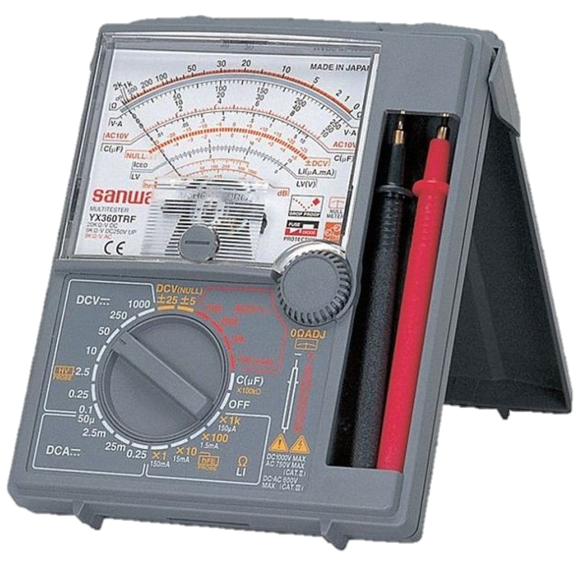
เครื่องมือ อุปกรณ์
มัลติมีเตอร์แบบเข็ม

Slide 51
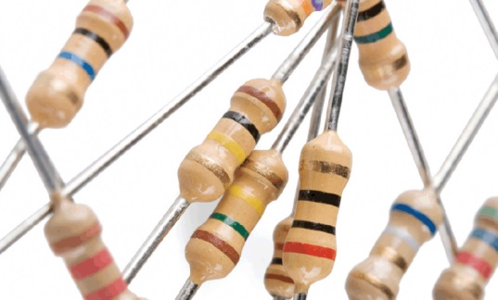


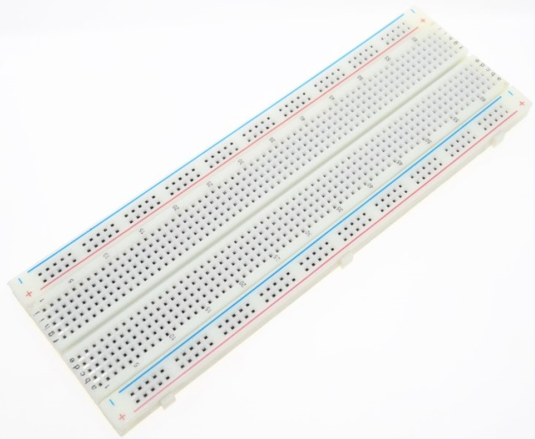
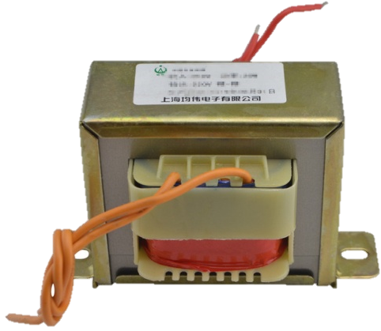
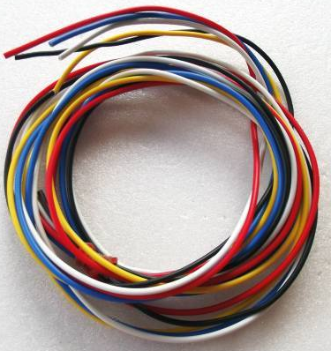
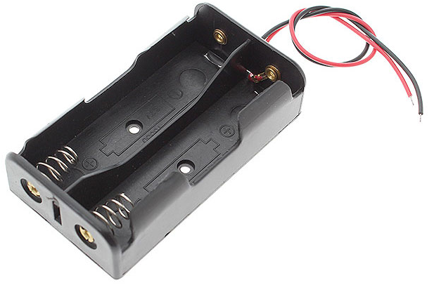
แนะนำวัสดุ
ตัวต้านทาน
หลอดไส้
ถ่ายไฟฉาย 1.5 V
หม้อแปลงไฟฟ้า 1 เฟส
บอร์ดสำเร็จรูปต่อวงจร
รางต่อถ่านไฟฉาย
สายไฟฟ้าต่อวงจร

Slide 52
แนะนำแผนการฝึกและจำนวนผู้รับการฝึก
ระยะเวลาการฝึก ………ชั่วโมง
วันเริ่มฝึกอบรม ……………………วันสิ้นสุดการฝึก…………..
จำนวนผู้รับการฝึก ทั้งหมด……คน
โมดูลการฝึก | จำนวนผู้รับการฝึกในแต่ละโมดูล (คน)
โมดูล1 | ……. คน
โมดูล2 | ……. คน
โมดูล3 | ……. คน
โมดูล4 | ……. คน

Slide 53

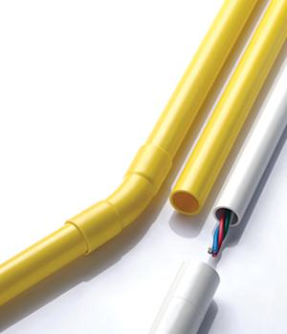
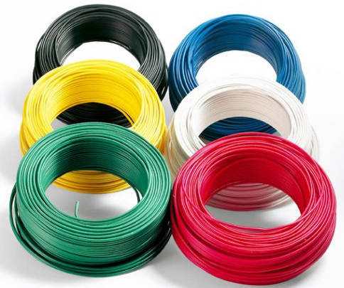
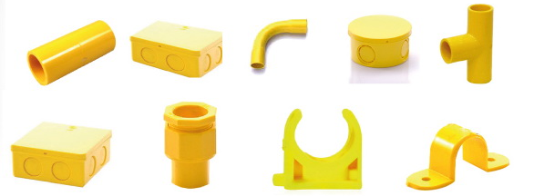
ก่อนการฝึก เตรียมอะไรบ้าง
จัดเตรียม วัสดุ อุปกรณ์ เครื่องมือ และเตรียมใบงานและโรงฝึกงาน

Slide 54
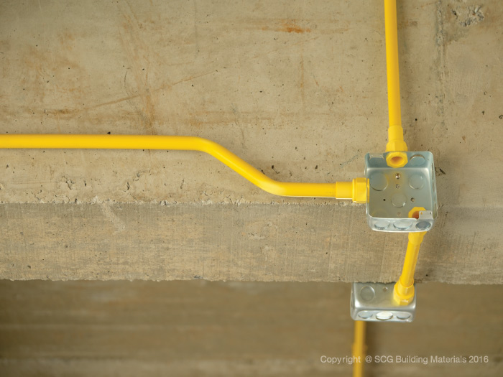
แนะนำกิจกรรมการฝึกและใบงานในโมดูล ต่าง ๆ เช่น
โมดูลที่ 4 การเดินสายไฟฟ้า
ใบงาน: ติดตั้งท่อร้อยสายไฟฟ้าชนิดพีวีซี

Slide 55
โมดูลที่ 4 การเดินสายไฟฟ้า
ใบงาน: ติดตั้งท่อร้อยสายไฟฟ้าชนิดพีวีซี

Slide 56
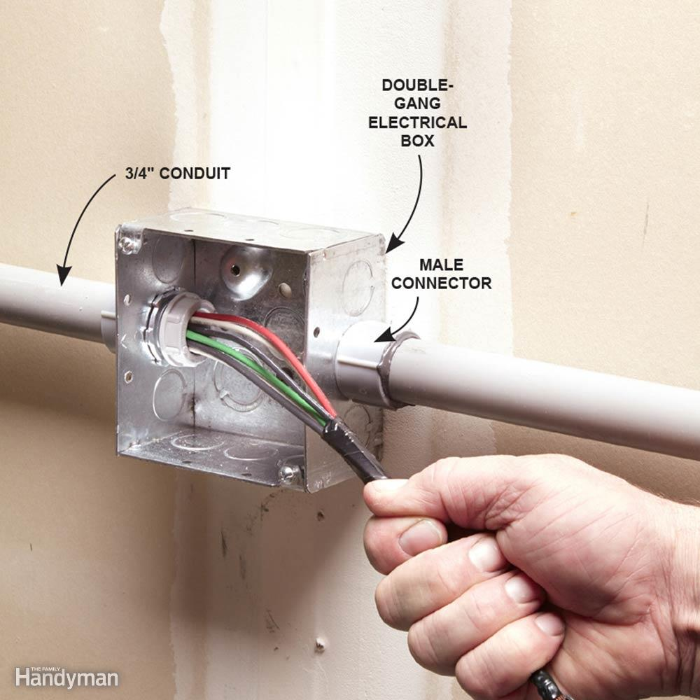
แนะนำกิจกรรมการฝึกและใบงานในโมดูล ต่าง ๆ เช่น
โมดูลที่ 4 : การเดินสายไฟฟ้า
ใบงาน: เดินสายไฟฟ้าด้วยท่อร้อยสายไฟฟ้าชนิดพีวีซี

Slide 57
โมดูลที่ 4 : การเดินสายไฟฟ้า
ใบงาน: เดินสายไฟฟ้าด้วยท่อร้อยสายไฟฟ้าชนิดพีวีซี

Slide 58
ตอบคำถามของผู้เข้ารับการฝึก
Q & A

Slide 59
จบการปฐมนิเทศ

